Slide 1
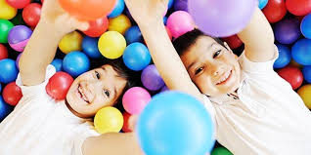

RESERVA DE INSCRIPCIÓN
NOMBRE: ________________________________
APELLIDOS: ______________________________
AÑO DE NACIMIENTO: _____________________
TELÉFONO DE CONTACTO: __________________
LOCALIDAD DE RESIDENCIA: ________________
CORREO ELECTRÓNICO:______________________
PRECIO 35 €
INGRESAR CUENTA LA CAIXA
ES4221003485712300026742
CONCEPTO NOMBRE DEL NIÑO/A
MÍNIMO 15 PARTICIPANTES
Lugar de Encuentro:
Polideportivo “Los Nogales”
Observaciones del niño/a ha tener en cuenta: Alergías, intolerancias, etc….:
__________________________________________
__________________________________________
SEMANA SANTA 2018
MINICAMPAMENTOS
Talleres, deporte, diversión, juegos y muchas sorpresas…
AYUNTAMIENTO DE ROA DE DUERO
DIRIGIDO A NIÑ@S NACID@S ENTRE 2006 Y 2014
OCIO EN ROA
2, 3, 4, 5 Y 6 ABRIL DE 10:00 A 14:00
IMPARTE: LUDIKALIA TL

